Slide 1
- victoria kartree - exca fury setyawan - michael saputra - aji abdul latif - agung rizki wiguna
APLIKASI PENDETEKSI TEPI “SOBEL”
Kelompok 4

Slide 2
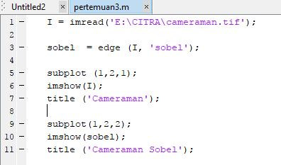
Algoritma yang digunakan
imread
Adalah suatu perintah dalam Matlab untuk membaca suatu data citra dari file atau gambar dengan menggunakan suatu perintah
I =imread(‘nama file.bmp’). Imread digunakan untuk membaca image dari file yang hasilnya berupa matrik dan disimpan dalam sebuah variable a.

Slide 3
SOBEL
Sobel Filter adalah Filter yang mengambil prinsip dari fungsi yang dikenal sebagai fungsi untuk membangkitkan tepi, dan kelebihan dari metode sobel ini adalah mengurangi noise sebelum melakukan perhitungan deteksi tepi.

Slide 4
SUBPLOT
Untuk menggabungkan plot grafik dalam satu figure anda dapat menggunakan fungsi subplot pada MATLAB

Slide 5
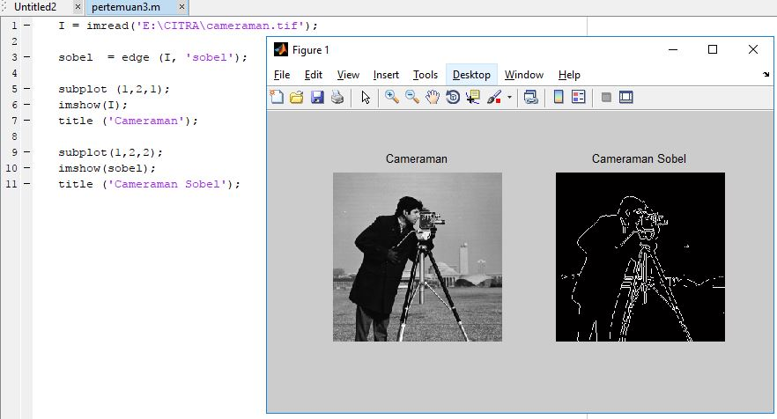
Imshow Adalah suatu perintah dalam Matlab yang berfungsi untuk menampilkan suatu objek citra pada sebuah file atau foto.

